Slide 1

L’éthique dans l’inventaire du PCI avec la participation des communautés
Présentation PowerPoint de l’Unité 21
UNESCO
Section du patrimoine culturel immatériel
Notes:
© 2000 by Cultural Heritage Administration

Slide 2
Dans cette présentation…
Expliquer la terminologie
Principes éthiques pour la sauvegarde du patrimoine culturel immatériel
Identifier le rôle des différents acteurs et des diverses questions d’éthique qu’il faudra prendre en compte
Principales questions éthiques
Astuces pratiques pour une approche éthique du travail avec la participation des communautés

Slide 3
L’éthique: qu’est-ce que cela veut dire ?
Faire « ce qu’il faut »
Honnêteté, transparence
Sensibilité aux normes culturelles
Pas d’exploitation
      Morale
      Juridique
      Commerciale

Slide 4
Termes associés
Droits
Pratique coutumière
Vie privée
Permission
Respect
Confidentialité
Reconnaissance
Tradition
Créativité
Et davantage…

Slide 5
Principes éthiques pour la sauvegarde du PCI
Réunion d’experts à Valence en 2015
      Premier pas dans les discussions sur la création d’un modèle de code d’éthique pour le PCI
  12 principes éthiques pour la sauvegarde du PCI
      Servent de base au développement d’un code d’éthique spécifique
      Plusieurs relèvent du travail d’inventaire

Slide 6
Principes éthiques pour la sauvegarde du PCI
Les communautés doivent jouer le rôle principal dans la sauvegarde de leur PCI
Le droit des communautés d’assurer la viabilité du PCI doit être reconnu
Le respect mutuel du PCI doit prévaloir dans les échanges entre États et communautés
Tous les échanges avec les communautés doivent être transparents et sujets au consentement libre, préalable et éclairé

Slide 7
Principes éthiques pour la sauvegarde du PCI (suite)
L’accès des communautés aux objets, espaces et lieux nécessaires pour exprimer leur PCI doit être garanti
Chaque communauté doit évaluer la valeur de son PCI
Les communautés créatrices du PCI doivent bénéficier de la protection des intérêts moraux et matériels découlant de ce patrimoine
La dynamique et la nature du PCI doivent être respectés

Slide 8
Principes éthiques pour la sauvegarde du PCI (suite)
Les communautés doivent évaluer l’impact de toute action sur la viabilité de leur PCI et sur la communauté elle-même
Les communautés doivent identifier l’impact de toute action sur leur PCI et décider comment les éviter ou les réduire
La diversité culturelle doit etre pleinement respectée
La sauvegarde du PCI doit être entreprise dans le cadre d’une coopération entre toutes les parties prenantes

Slide 9
Éléments essentiels de l’éthique dans le travail d’inventaire avec la participation des communautés
Chaque communauté a sa propre éthique
L’éthique fait généralement référence à l’engagement envers « l’autre »
      Recherches ethnographiques
      Codes d’éthique des instances professionnelles, des archives, des musées, etc.
Différence entre « membres » et « non membres » de la communauté

Slide 10
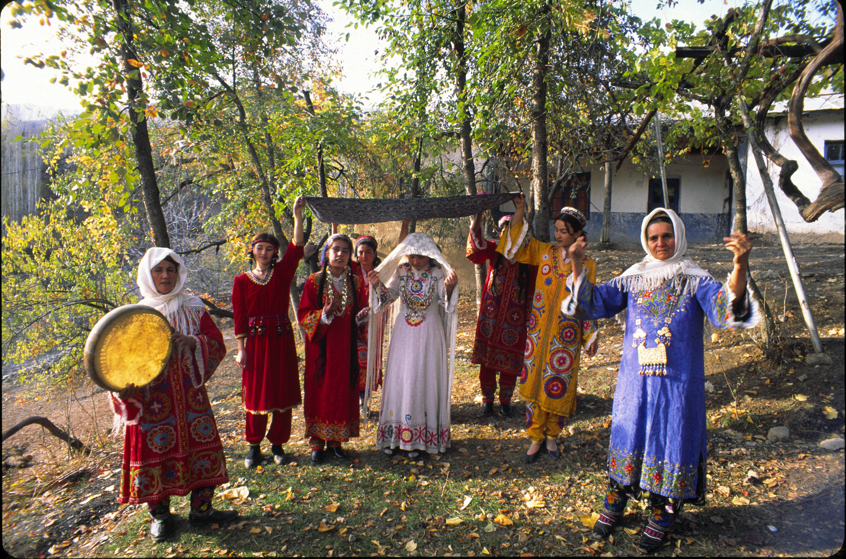
L’éthique concerne tout le monde
Les membres de la communauté, tous ceux qui sont concernés par elle et les “non membres”
Les praticiens
Les représentants communautaires
Les chercheurs
Les représentants de l’état
Les intervenants culturels
….
© National Commission of Uzbekistan
Notes:
© National Commission of Uzbekistan

Slide 11
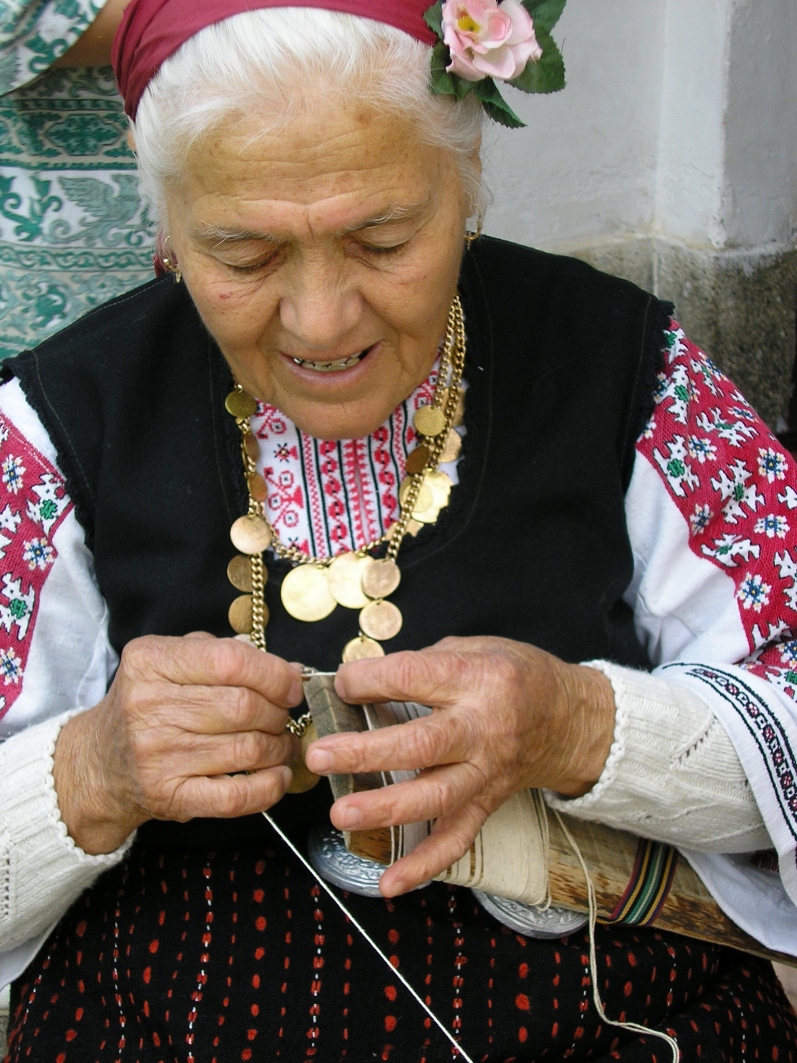
Différents types de participants au sein de la communauté
    Praticiens
    Enseignants/gourous
    Compositeurs
    Poètes/poètes lyriques
    Divinités/esprits
© Prof. M. Santova
Notes:
© Prof. M. Santova

Slide 12
L’inclusion: un principe essentiel
L’inventaire devrait inclure tous les groupes et communautés présents sur le territoire
      Communautés et groupes marginalisés
      Communautés et groupes de migrants
      Femmes
      Enfants

Slide 13

Valeurs fondamentales de l’inventaire avec la participation des communautés
Valoriser la diversité
Valoriser la transparence
Valoriser la flexibilité
Source: http://tinyurl.com/oa5vef

Slide 14
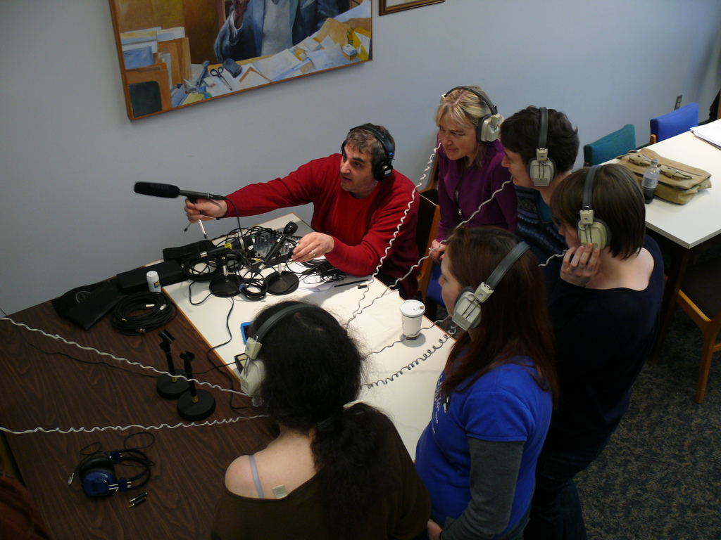
Une autorisation est nécessaire pour collecter des données
      Pour enregistrer
      Pour photographier
      Pour réaliser une entrevue
      Pour participer
Notes:
"P1110958 Digital Audio Workshops"
[https://www.flickr.com/photos/dalejarvis/4459686103/] by Dale Jarvis [https://www.flickr.com/photos/dalejarvis/]
is licensed under CC BY-NC-SA 2.0 [https://creativecommons.org/licenses/by-nc-sa/2.0/]

Slide 15
Une autorisation est nécessaire pour une utilisation ultérieure
      Publication
        À des fins éducative
        À des fins publicitaires
      Diffusion
        Radio, TV, internet…
      Archives
      Partage
      Recherche
      Apprentissage/Arts du spectacle

Slide 16
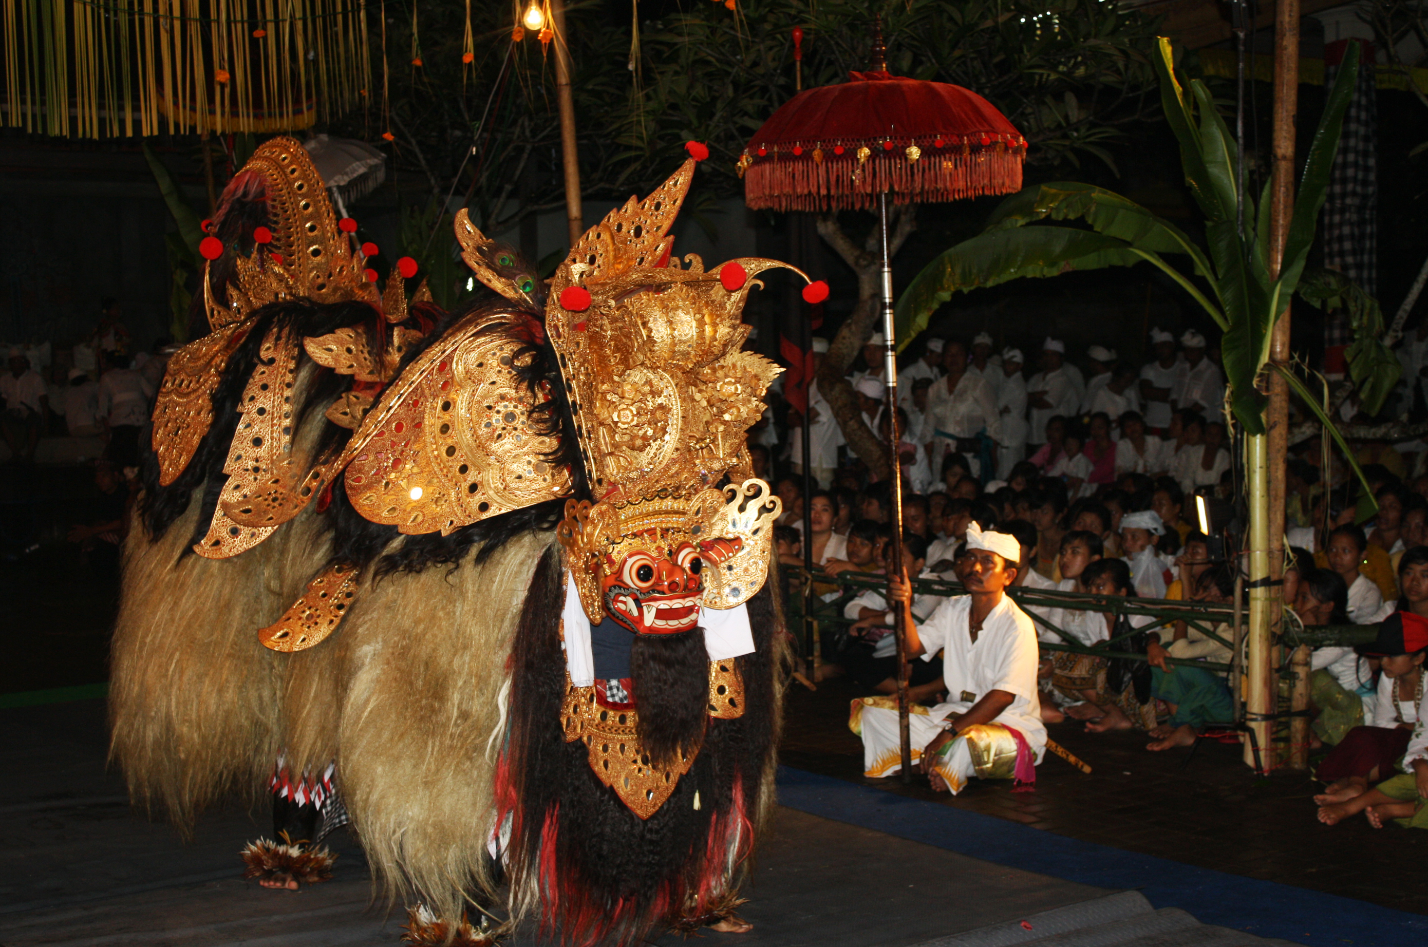
L’éthique en matière de représentation appropriée du PCI
Représenter de façon exacte
  Noms
  Fonction
  Modalités
  Signification et importance
© 2010 by Centre for Research and Development of Culture
Notes:
© 2010 by Centre for Research and Development of Culture

Slide 17
Droits et respect
      Respect de tous les membres de la communauté
      Reconnaissance des contributions de la communauté & des individus
      Représentation conforme aux souhaits de la communauté ou des praticiens
      Utilisation appropriée
      Reconnaissance
      Attribution
      Intégrité artistique

Slide 18
Créer un climat de confiance
Tenir la communauté informée de l’objectif et du déroulement de l’inventaire
Donner les moyens de débattre et de trouver un consensus
Faire preuve de franchise, être transparent
Représenter de façon exacte l’élément du PCI
Ne pas compter sur votre perception et vos connaissances
Intégrer toutes les opinions
Quelle forme d’utilisation de l’inventaire serait équitable selon votre communauté?
Respecter les demandes et souhaits de chaque praticien

Slide 19
Questions d’ordre juridique et éthique
L’éthique
Le droit
Les questions juridiques empiètent souvent sur les questions éthiques et vice-versa
Les règles en matière d’éthique prennent le dessus quand les lois sont inefficaces
Droits moraux
Consentement libre, préalable et éclairé
Conflits possibles
  Droits d’auteur
  Lois nationales

Slide 20
À qui appartient le PCI?
      Le PCI …
      évolue
      est constamment recréé
      est partagé
      est la propriété de tous
      Appliquer le droit sur la propriété intellectuelle dans le cadre législatif actuel n’est donc pas satisfaisant

Slide 21
Droits de l’individu et droits de la communauté
Individus
Droits d’auteur
ECT & droits de la communauté
(OMPI)
Communauté

Slide 22
Utilisation et diffusion équitables
Utilisation équitable
      À but éducatif
      “Pour le bien de la société”
Utilisation à des fins non commerciales

Slide 23
Quelques conseils…
S’assurer que le consentement libre, préalable et éclairé a été obtenu
Tenir un registre de toutes les autorisations
Lister les différents niveaux d’accès autorisés pour les matériels spécifiques
Obtenir les autorisations d’enregistrement
Établir la liste de toutes les personnes auxquelles les enregistrements et photos doivent être envoyés

